Slide 1
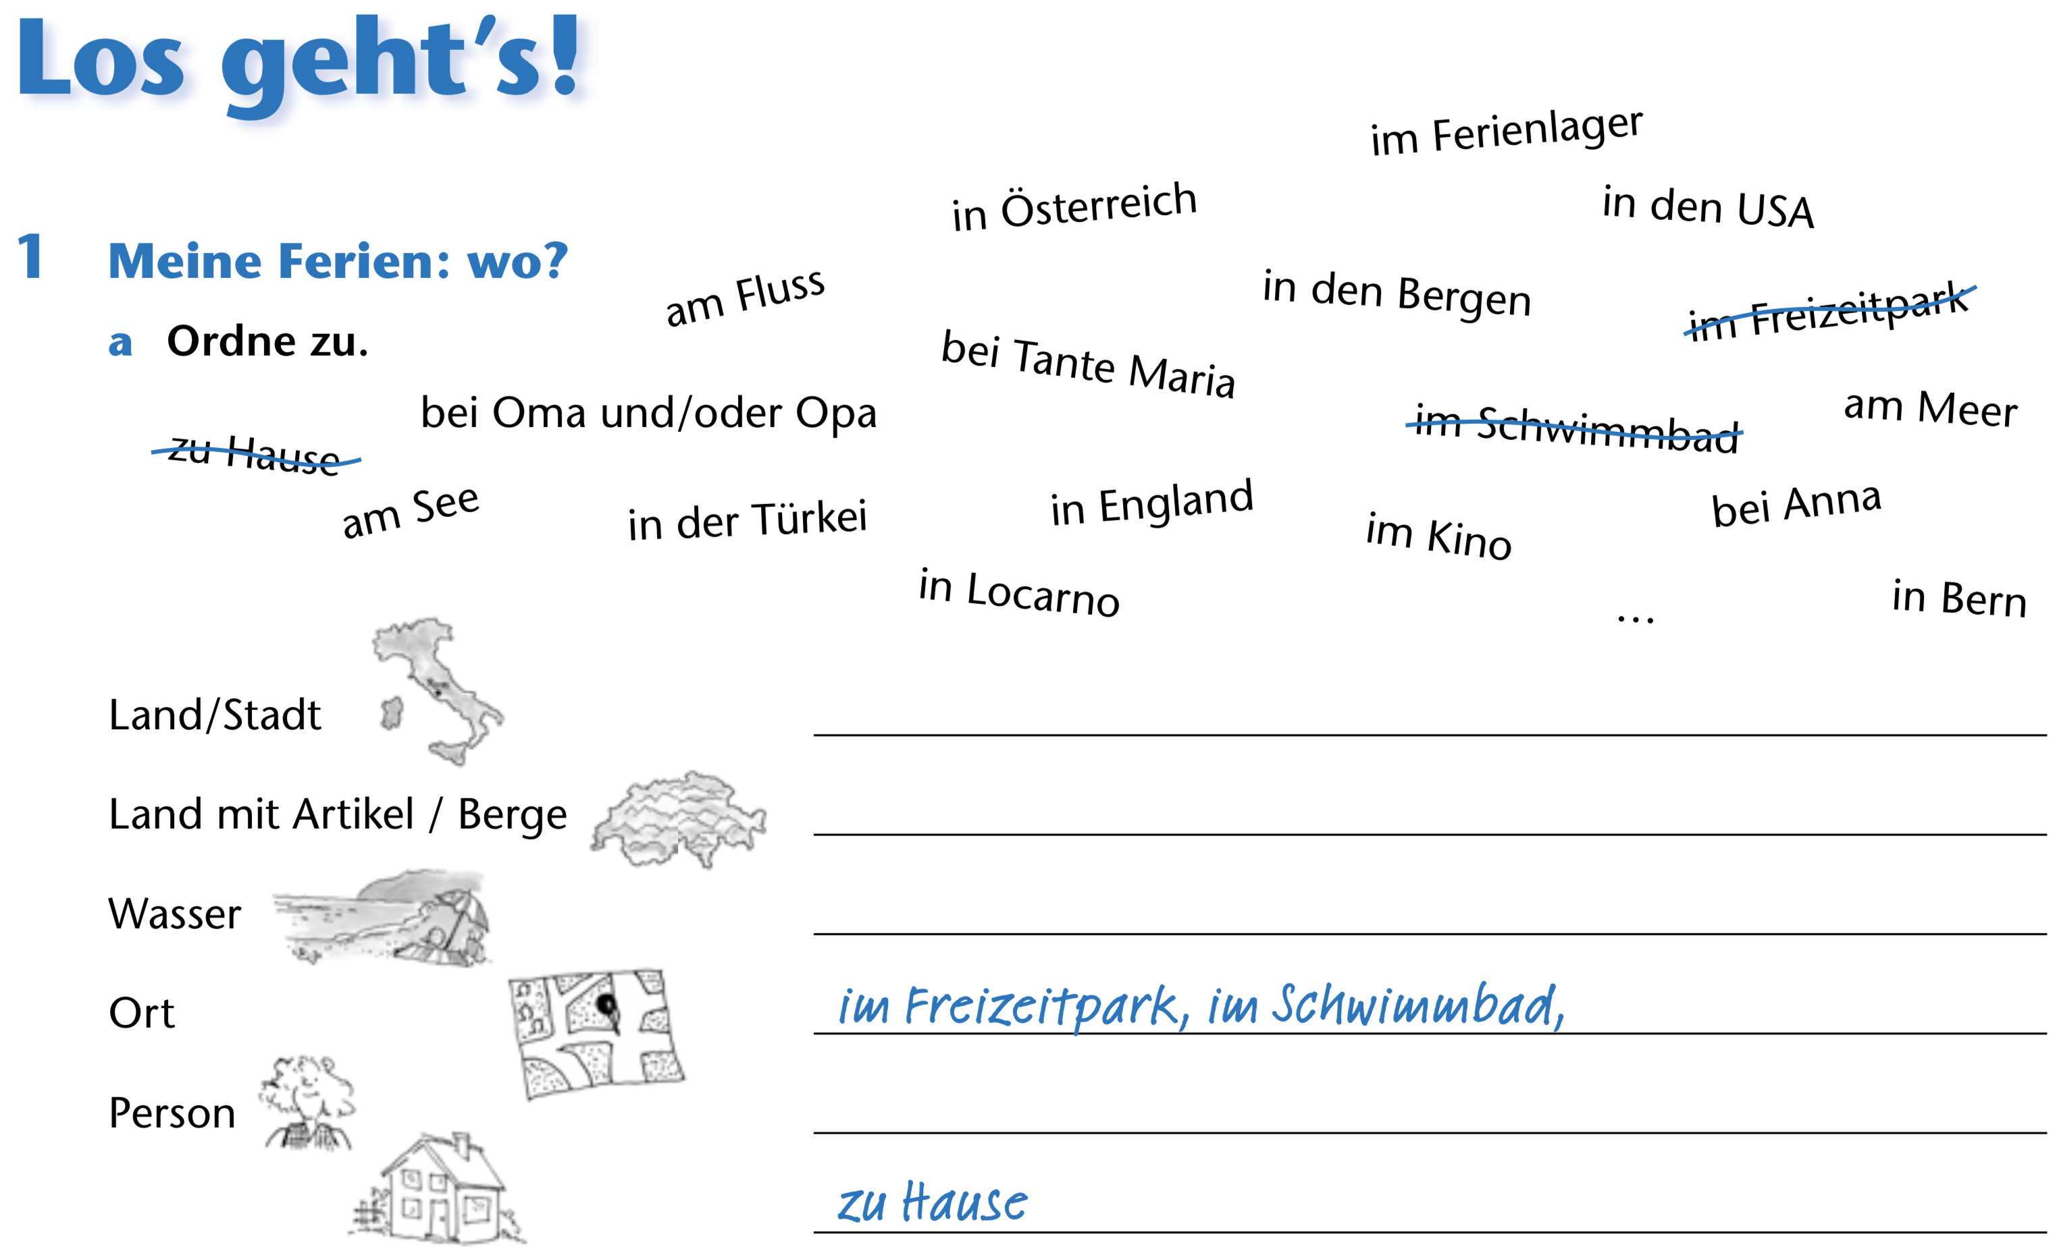
Kapitel 1
in Österreich, in England, in Bern, in Locarno
in den USA, in der Türkei, in den Bergen
am Fluss, am Meer, am See
im Kino, im Ferienlager
bei Oma und/oder Opa, bei Tante Maria, bei Anna

Slide 2

Ich war in Bern und auch bei Oma und Opa.
Wo warst du noch?
Ich war …

Slide 3
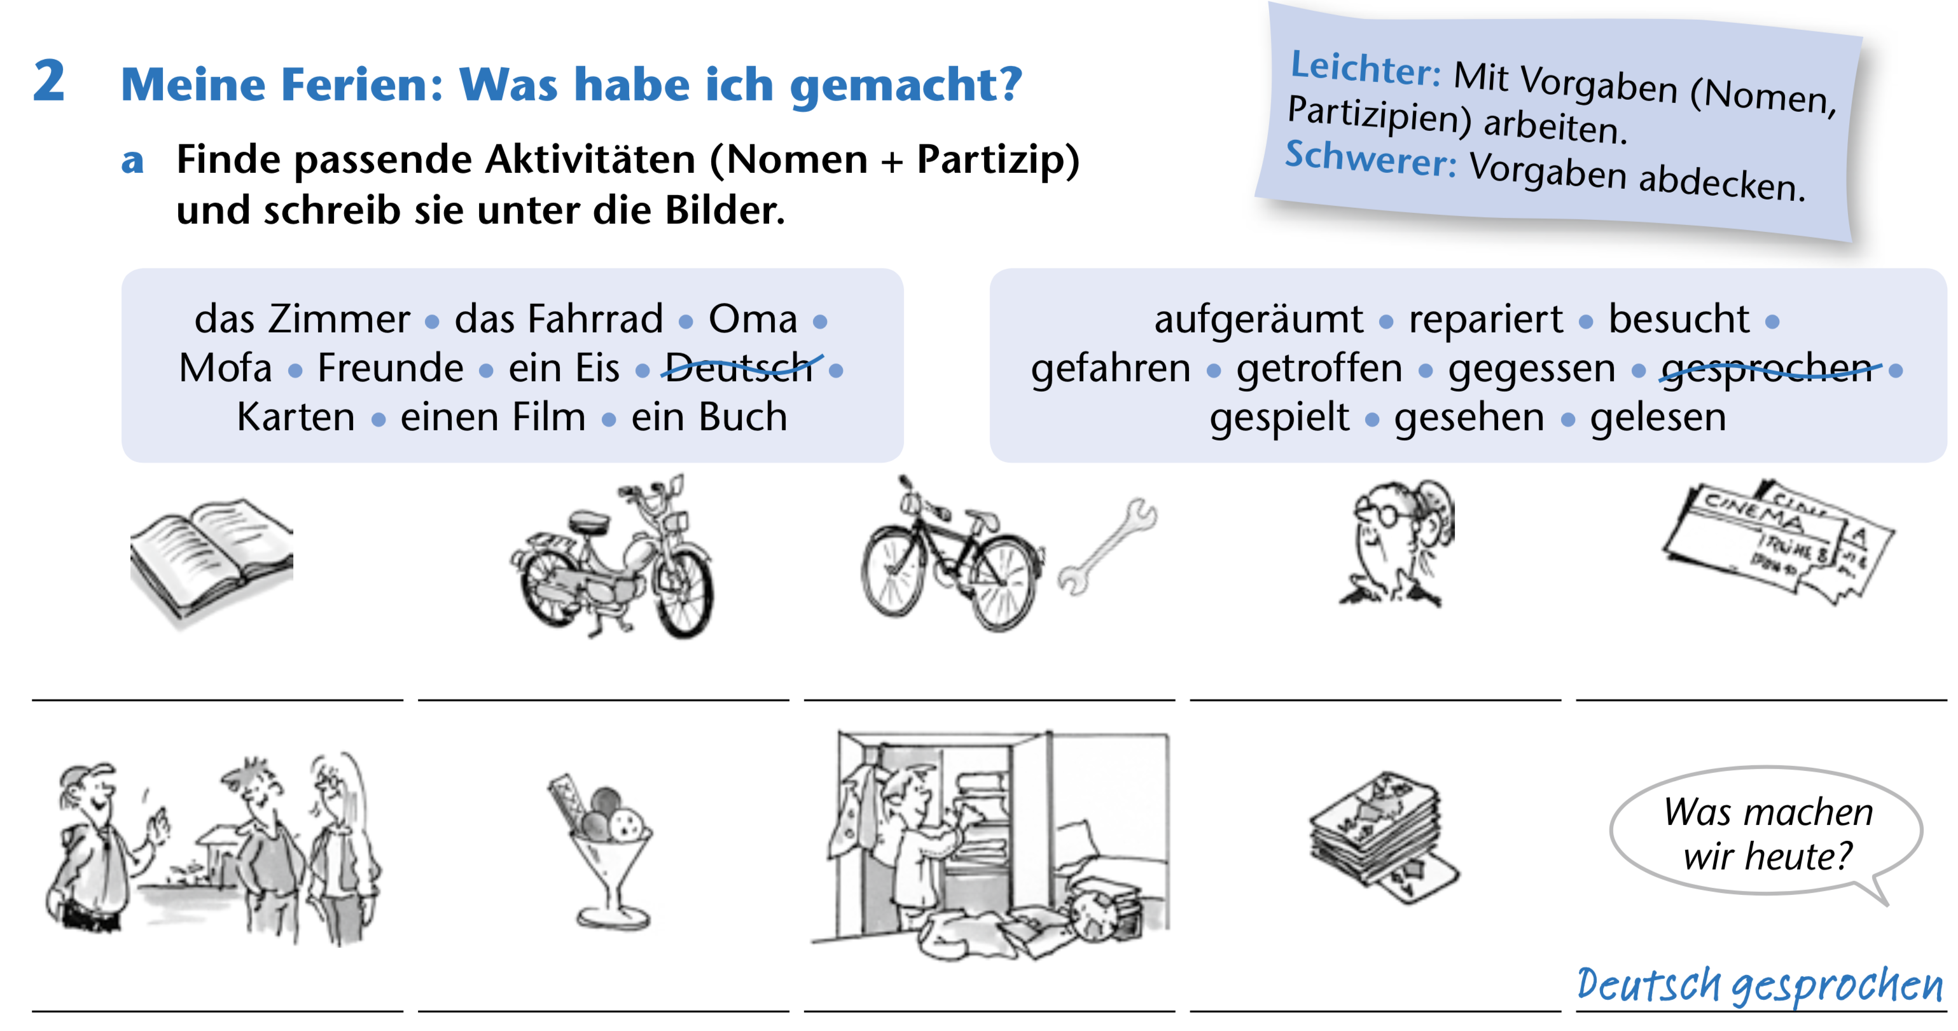
ein Buch gelesen
Mofa gefahren
das Fahrrad repariert
Oma besucht
einen Film gesehen
Freunde getroffen
ein Eis gegessen
das Zimmer aufgeräumt
Karten gespielt

Slide 4
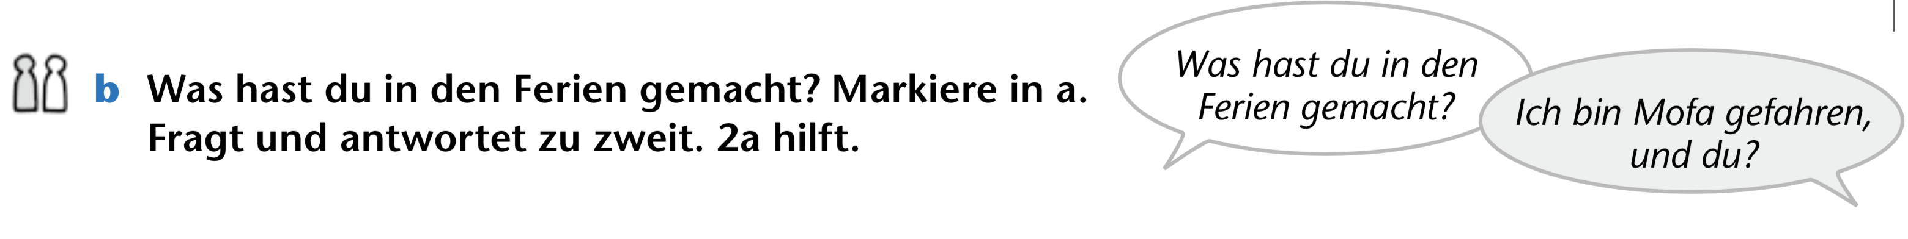
Ich habe ein Buch gelesen.
Ich habe …
Ich bin …

Slide 5
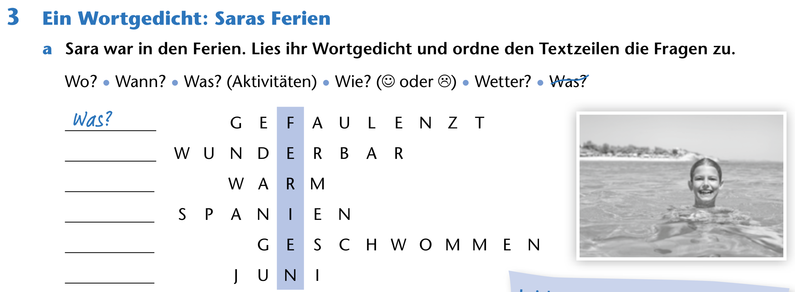
Wie?
Wetter?
Wo?
Was? (Aktivitäten)
Wann?

Slide 6
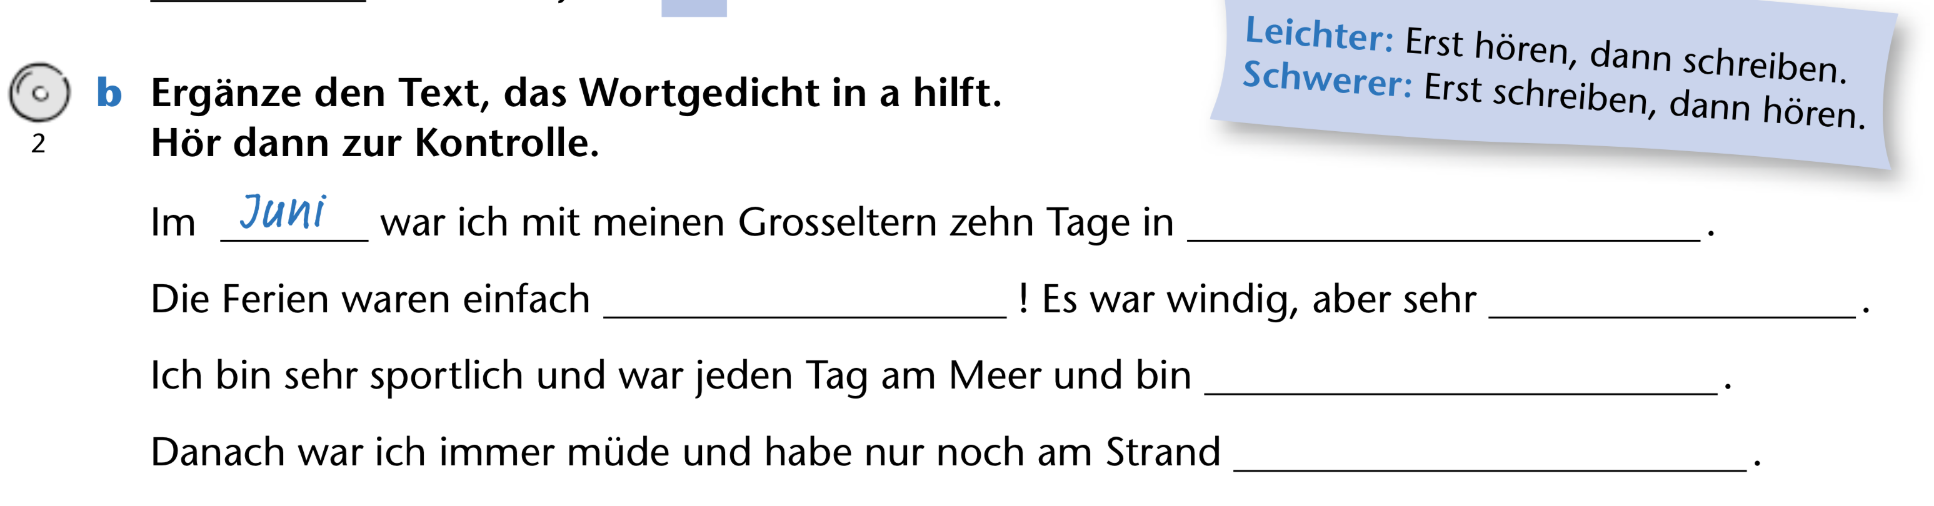

Spanien
wunderbar
warm
geschwommen
gefaulenzt / gelesen

Slide 7
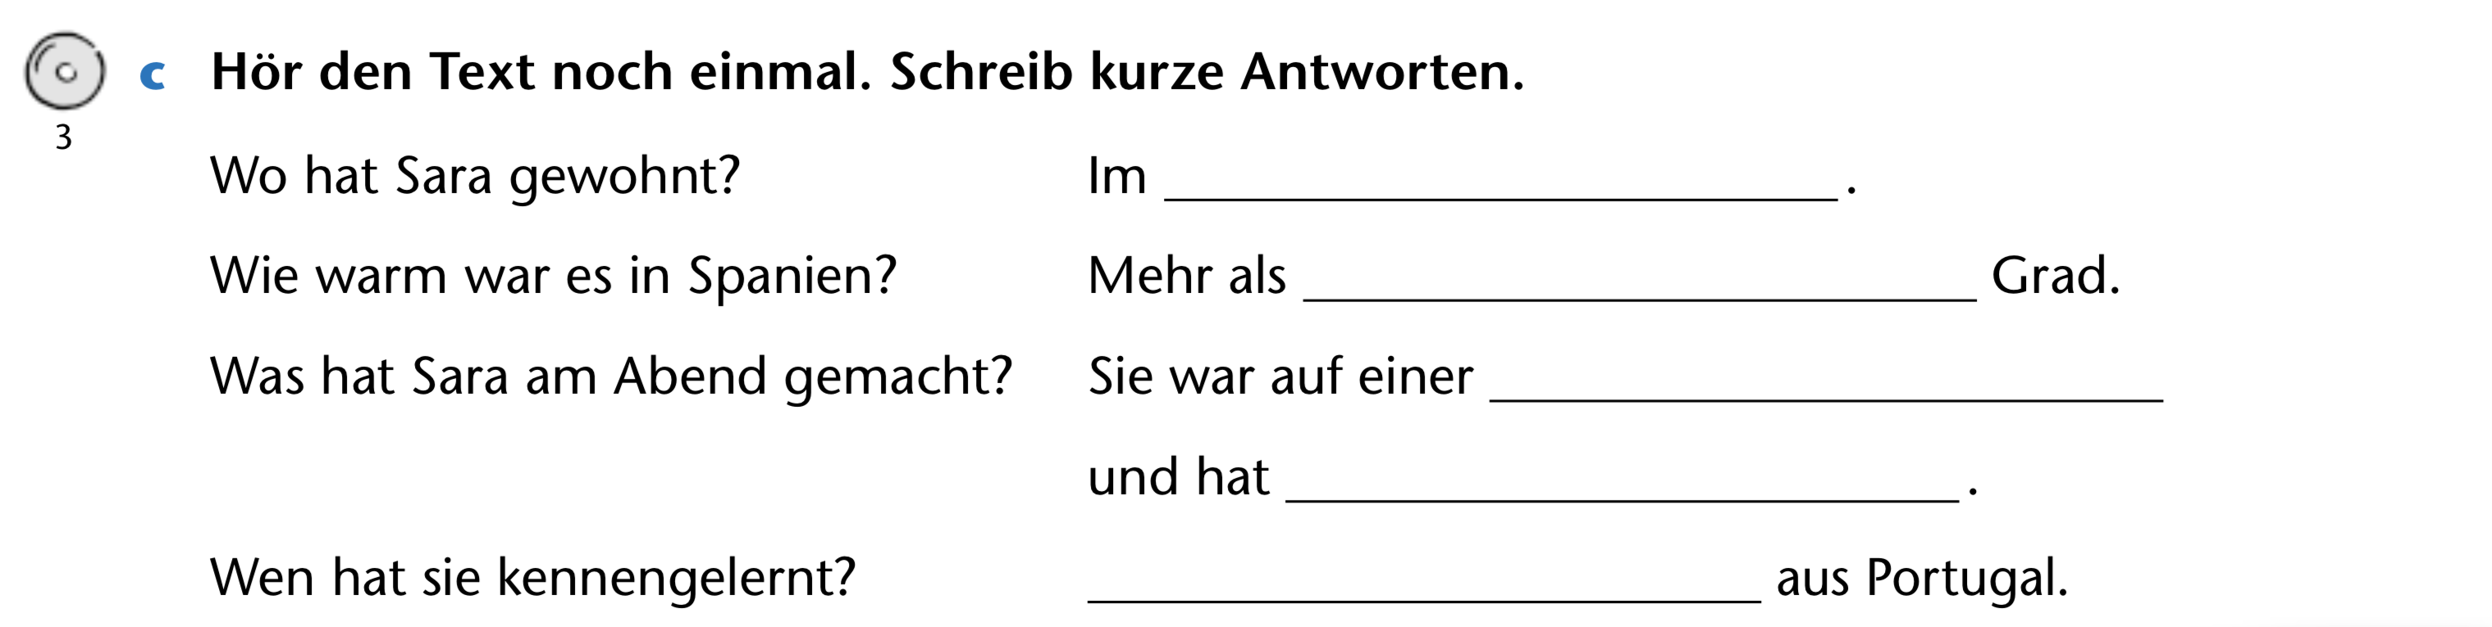
Hotel
30
Party
getanzt
Drei Mädchen

Slide 8
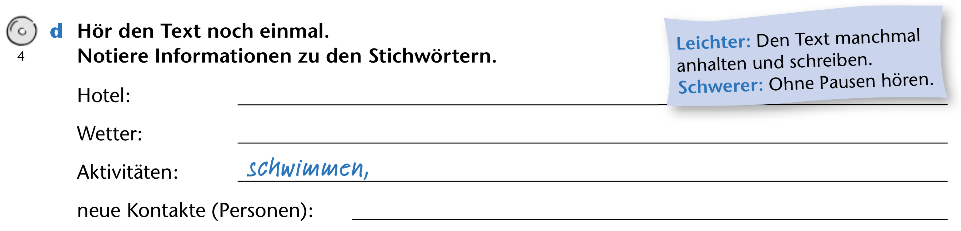
direkt am Strand
windig, sehr warm, mehr als 30 Grad, ideal
auf dem Board, im Wasser, faulenzen, lesen, tanzen
drei Mädchen aus Portugal

Slide 9
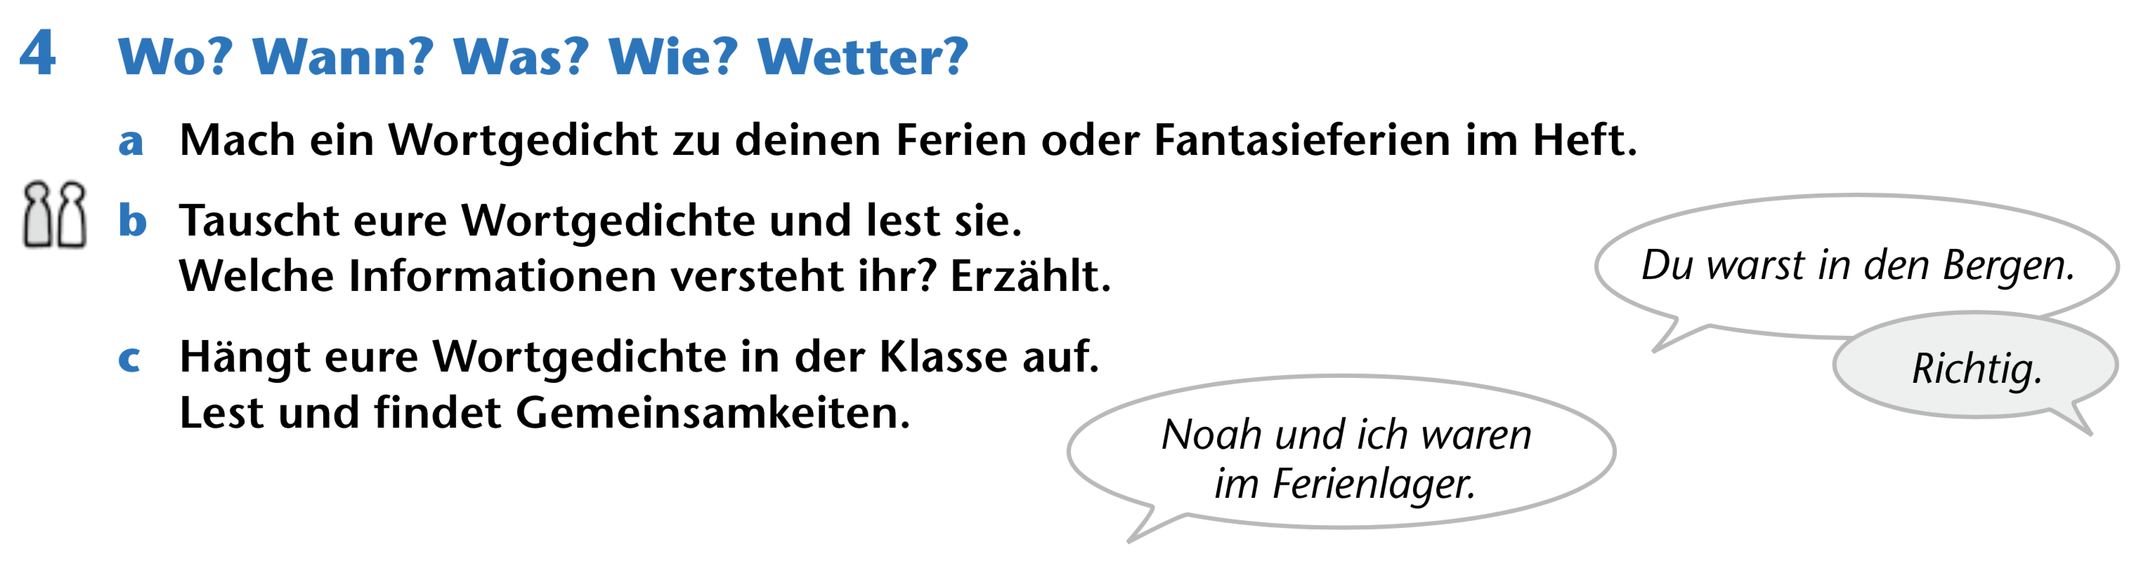

Slide 10
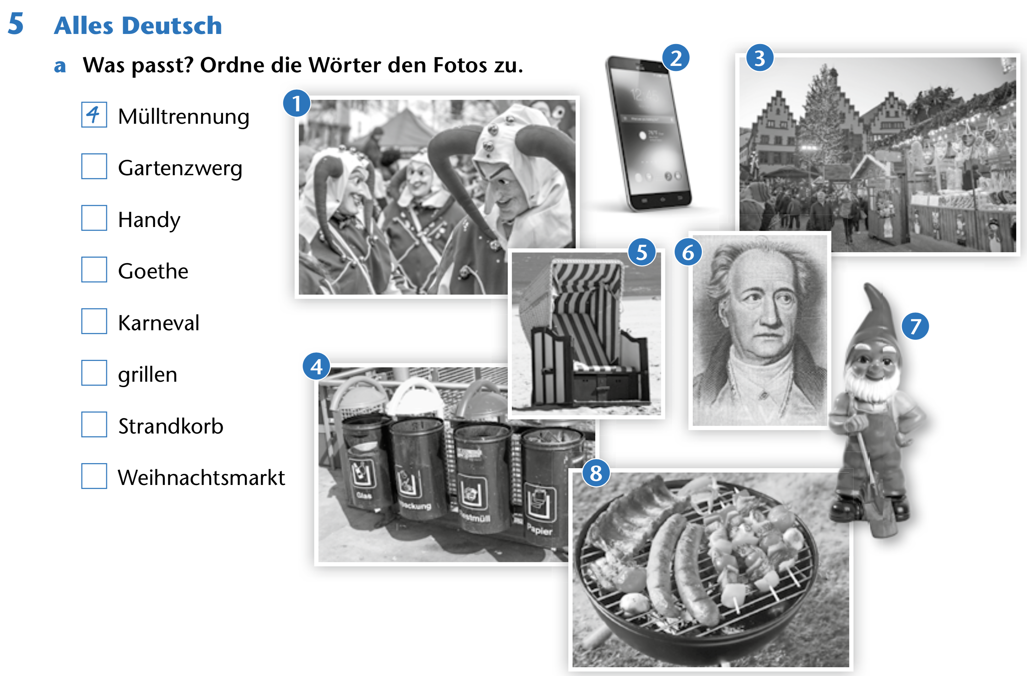
7
2
6
1
8
5
3

Slide 11
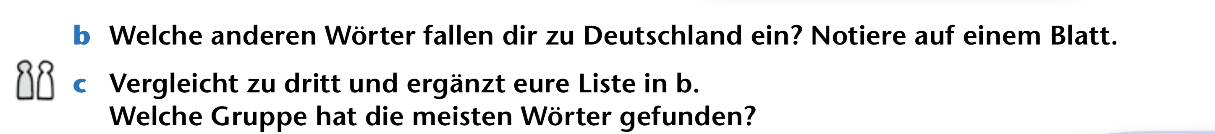

Slide 12
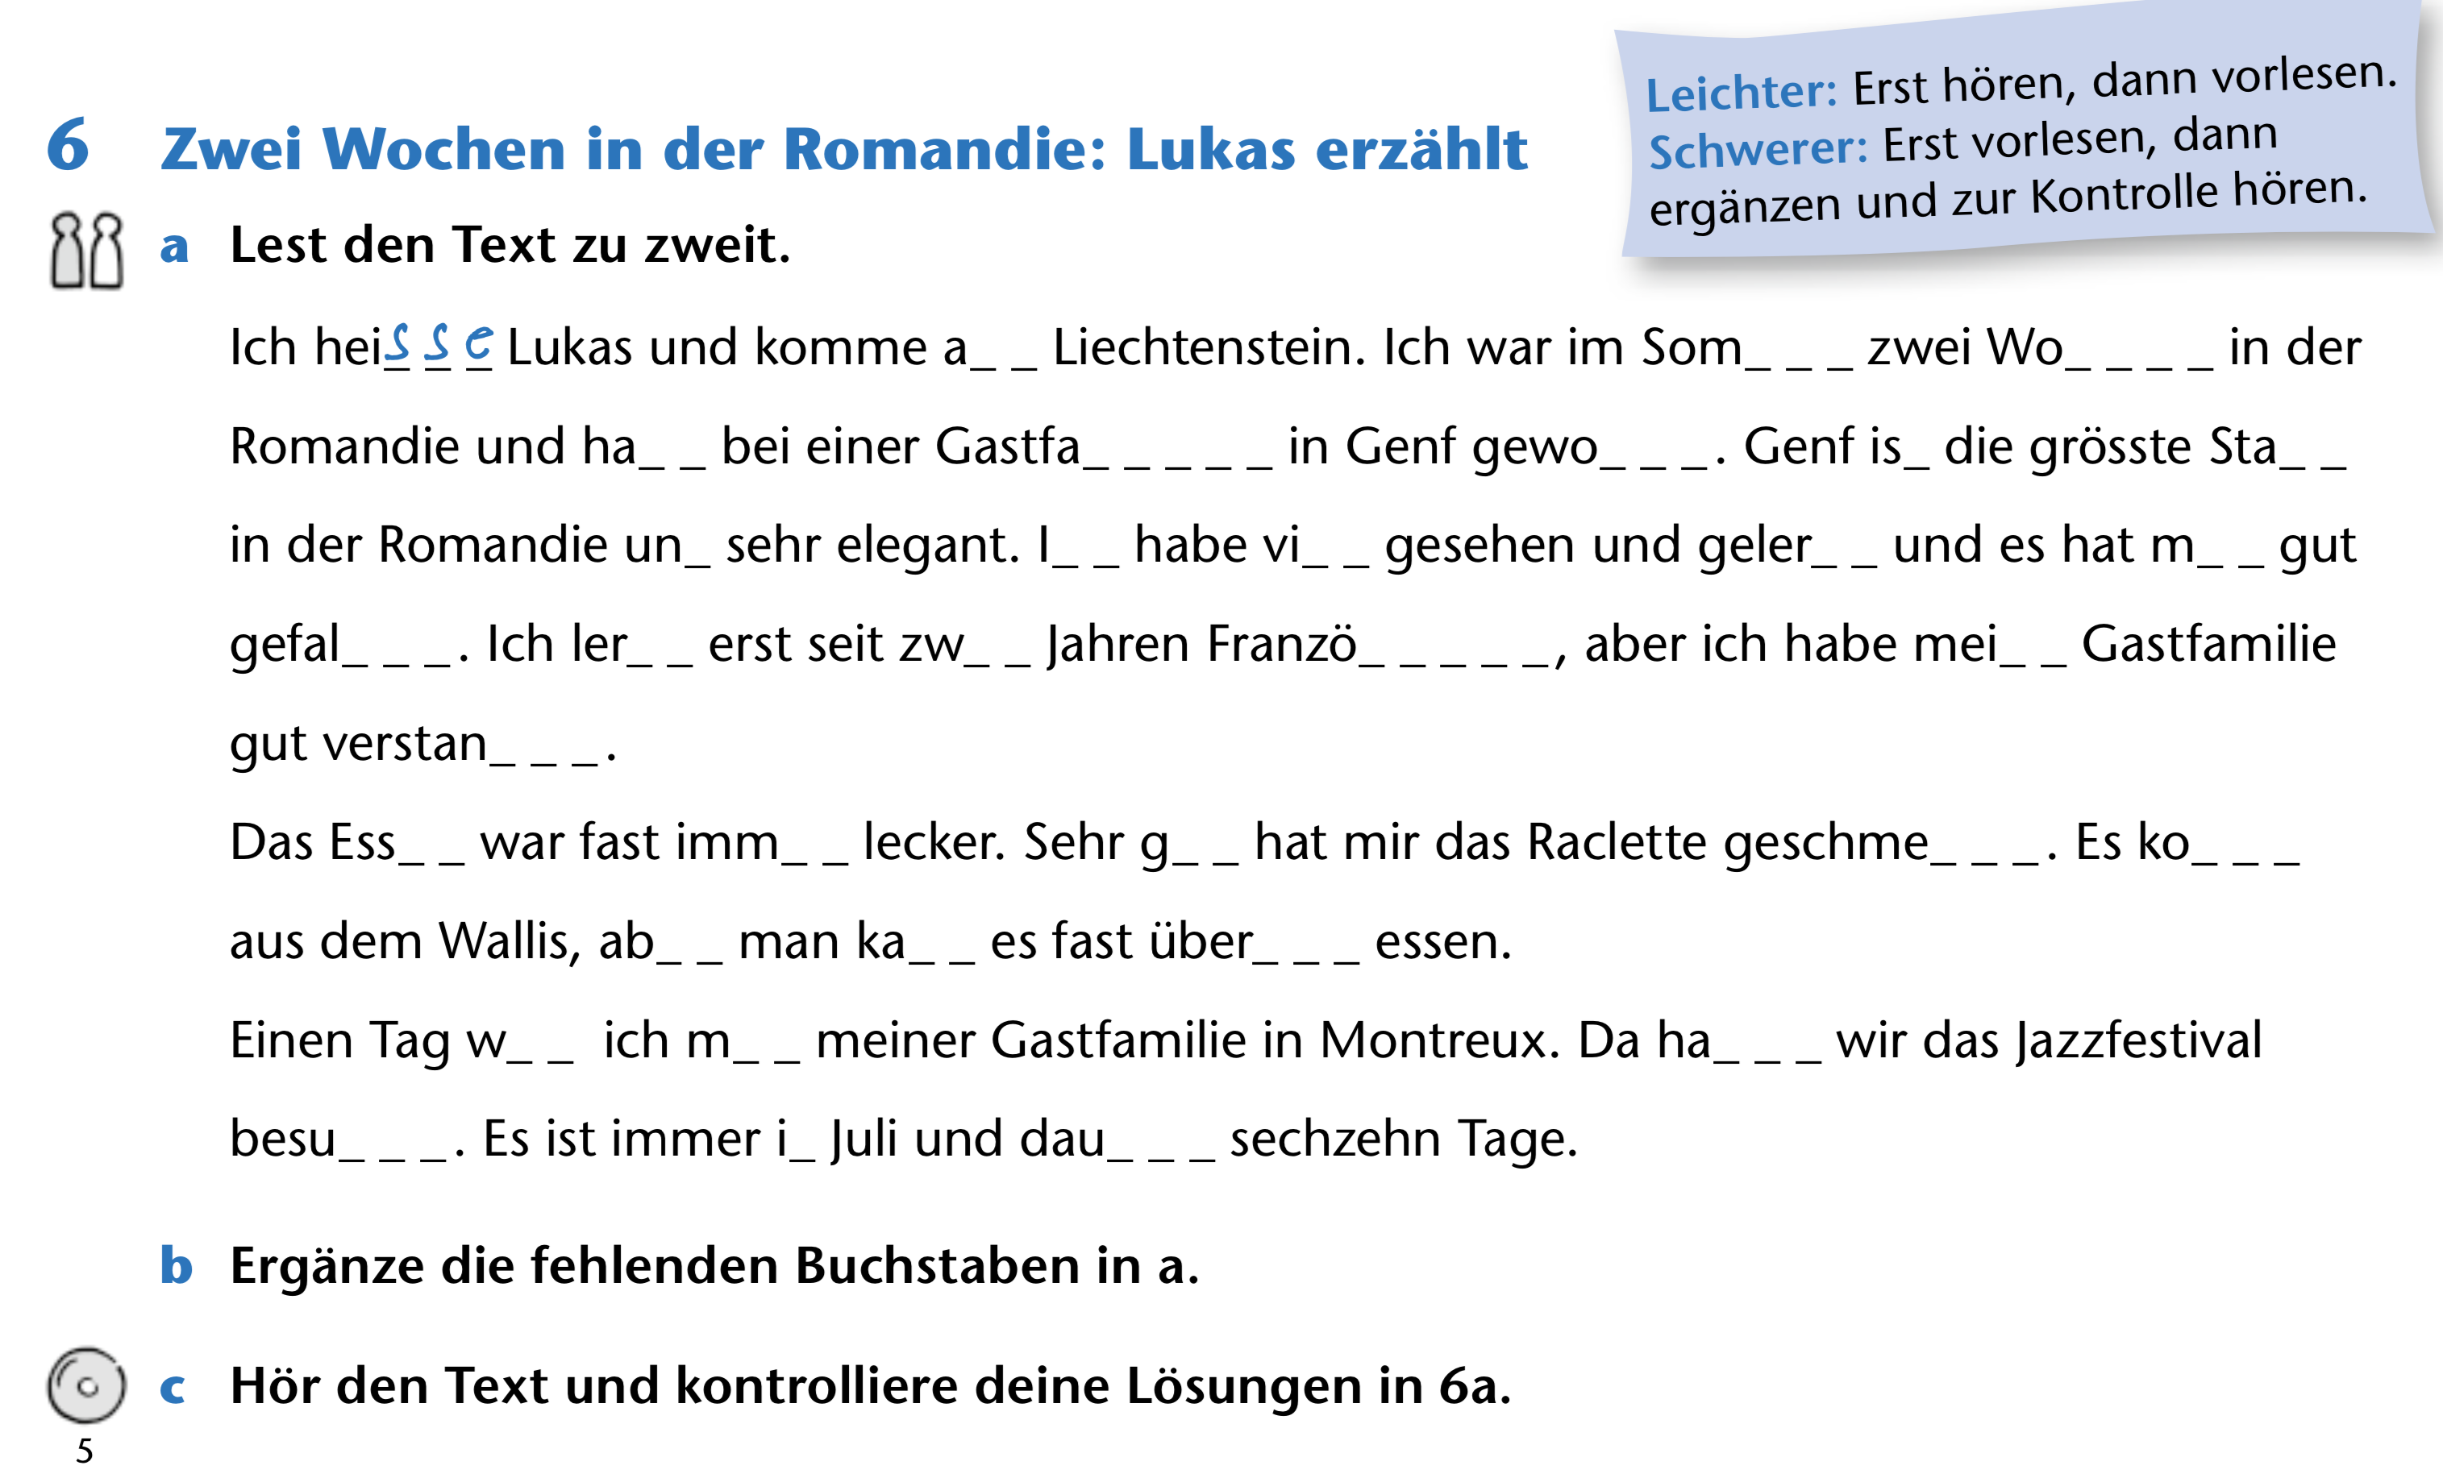
us
mer
chen
be
milie
hnt
t
dt
d
ch
el
nt
ir
len
ne
ei
sisch
ne
den
en
er
ut
ckt
mmt
er
nn
all
ar
it
ben
cht
m
ert

Slide 13
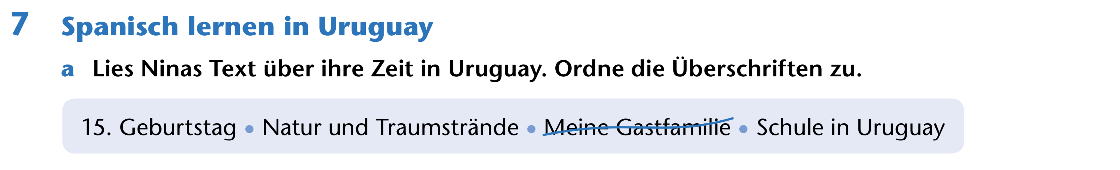

Slide 14
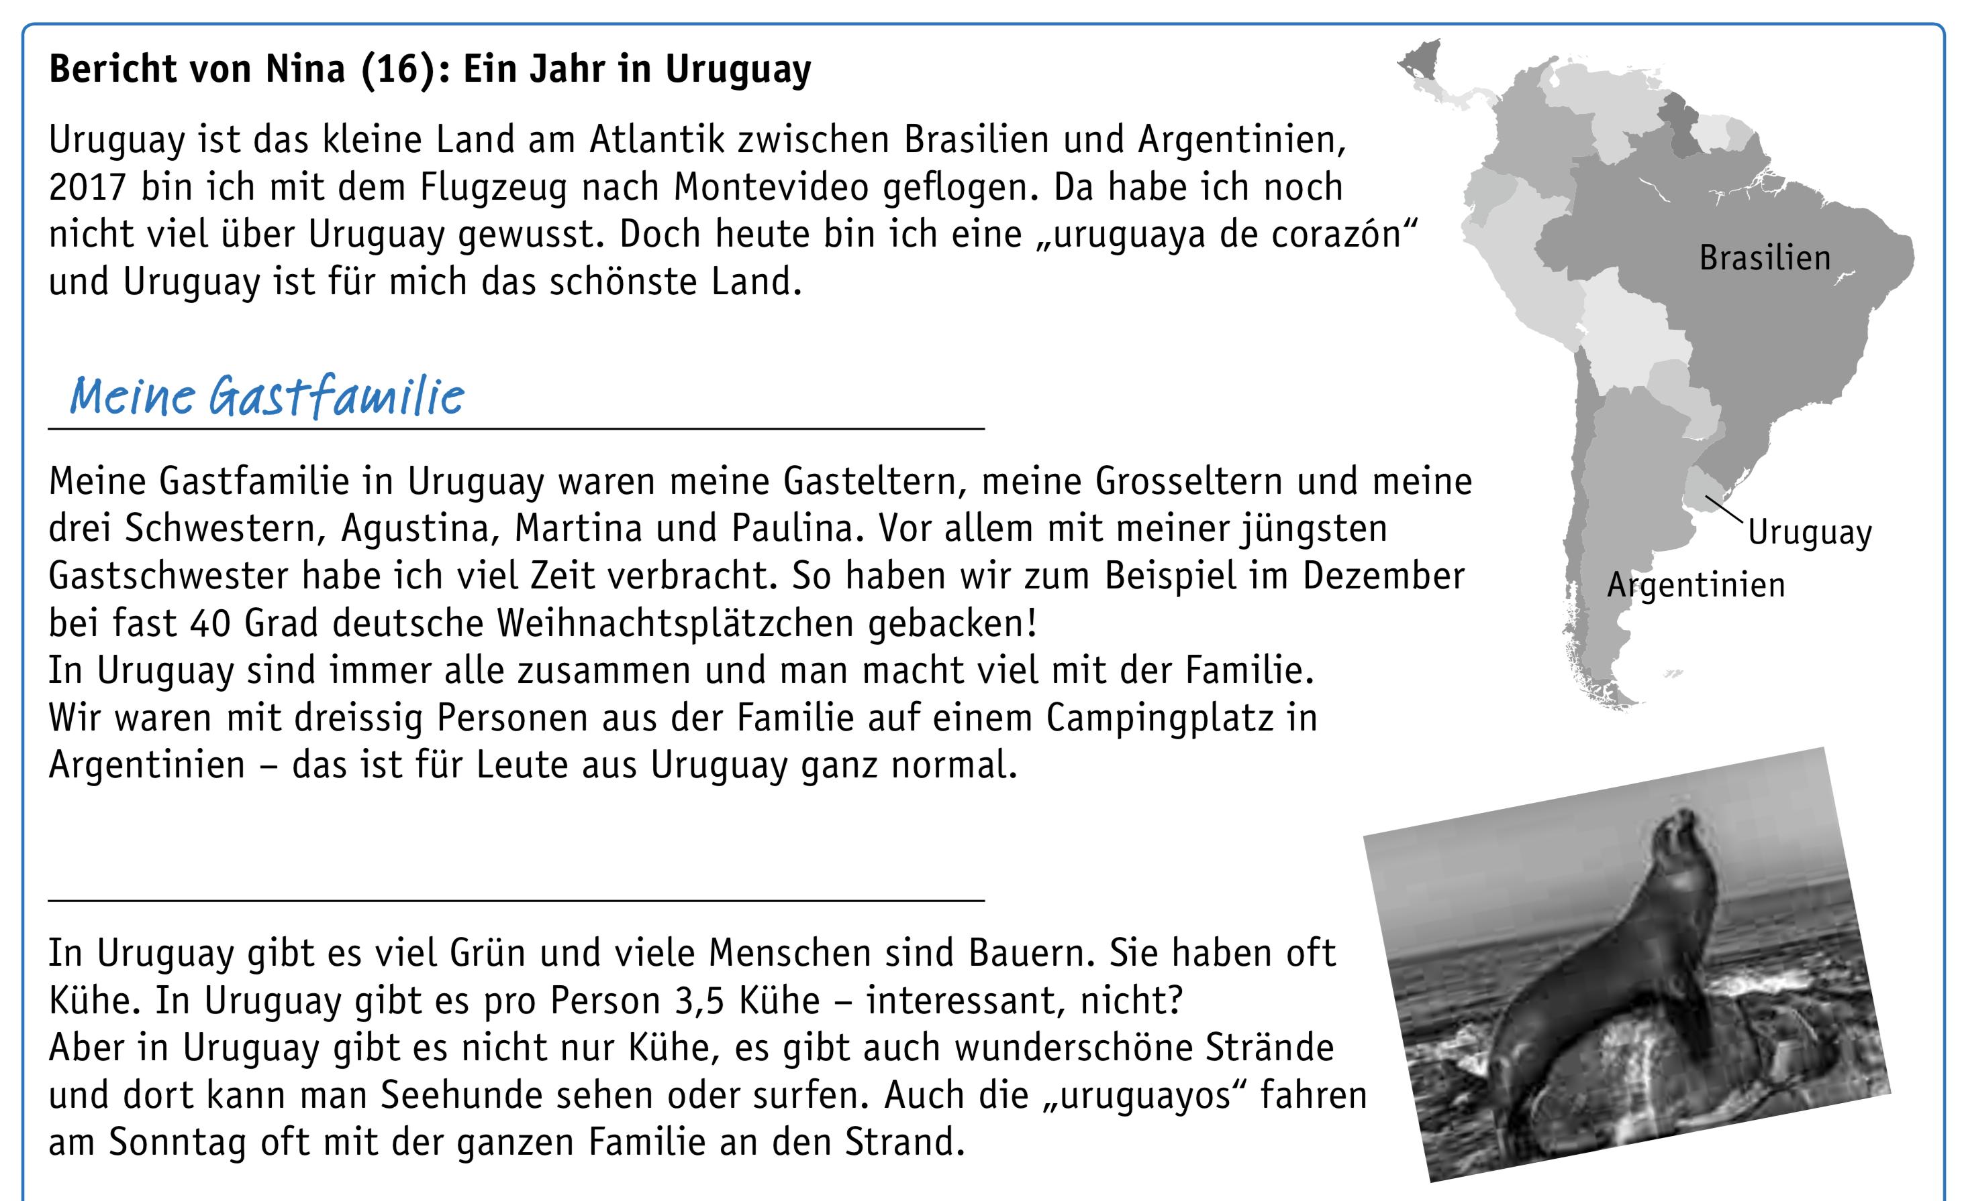
Natur und Traumstrände

Slide 15
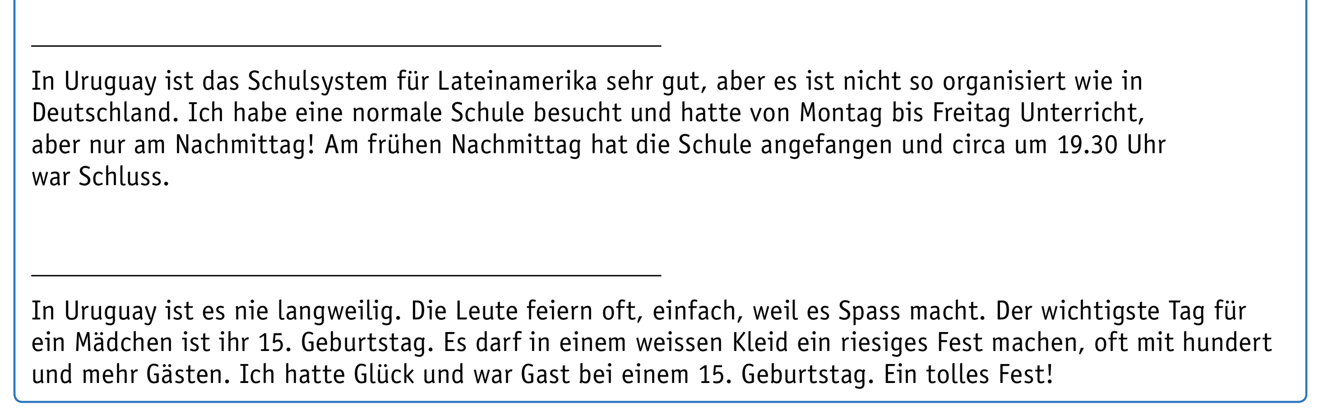
Schule in Uruguay
15. Geburtstag

Slide 16
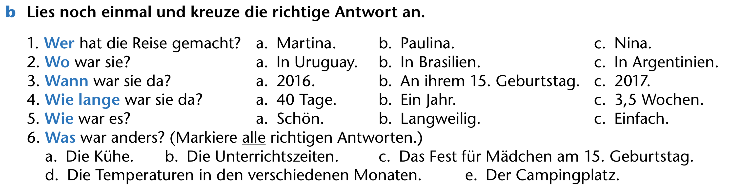

Slide 17
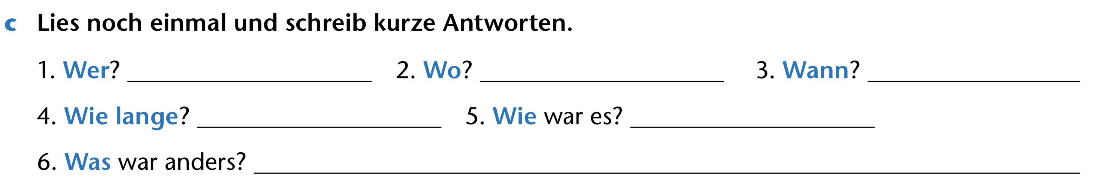
Nina
In Uruguay
2017
Ein Jahr
Schön
Die Temperaturen im Dezember (fast 40 Grad), die Unterrichtszeiten, der 15. Geburtstag

Slide 18
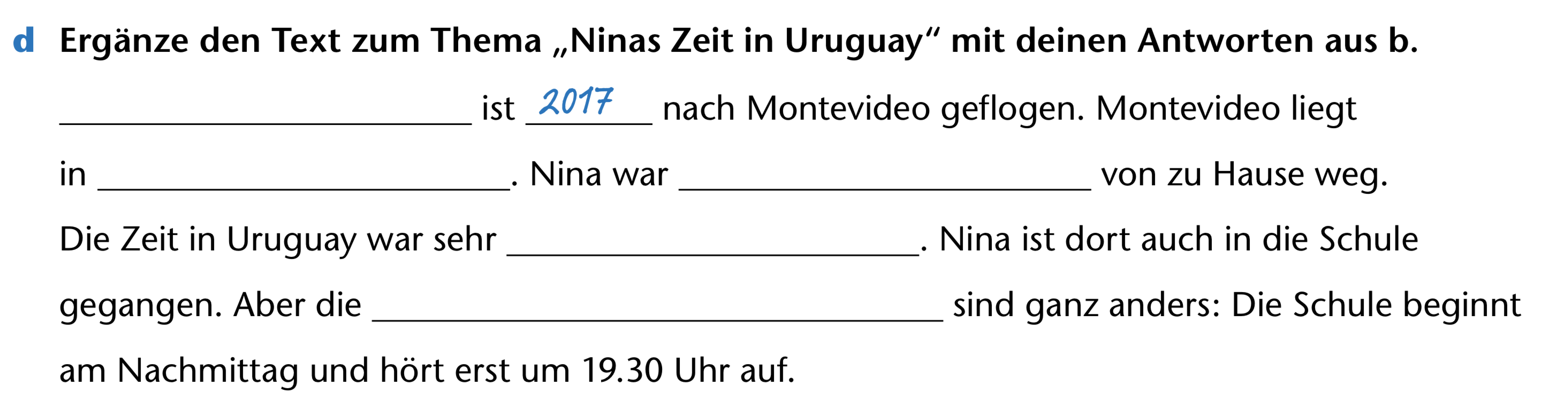
Nina
Uruguay
ein Jahr
schön
Unterrichtszeiten

Slide 19
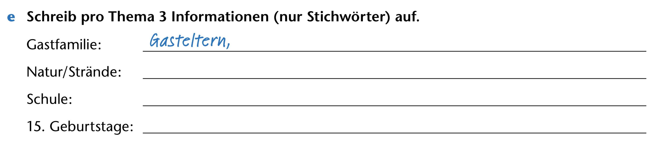
Grosseltern, drei Schwestern
viel Grün, Kühe, wunderschöne Strände, Seehunde, surfen
sehr gutes Schulsystem, nicht wie in Deutschland, von Montag bis Freitag Unterricht, Unterricht nur am Nachmittag, um 19.30 Schluss
der wichtigste Tag für ein Mädchen, in einem weissen Kleid, riesiges Fest (oft mit hundert und mehr Gästen), ein tolles Fest

Slide 21
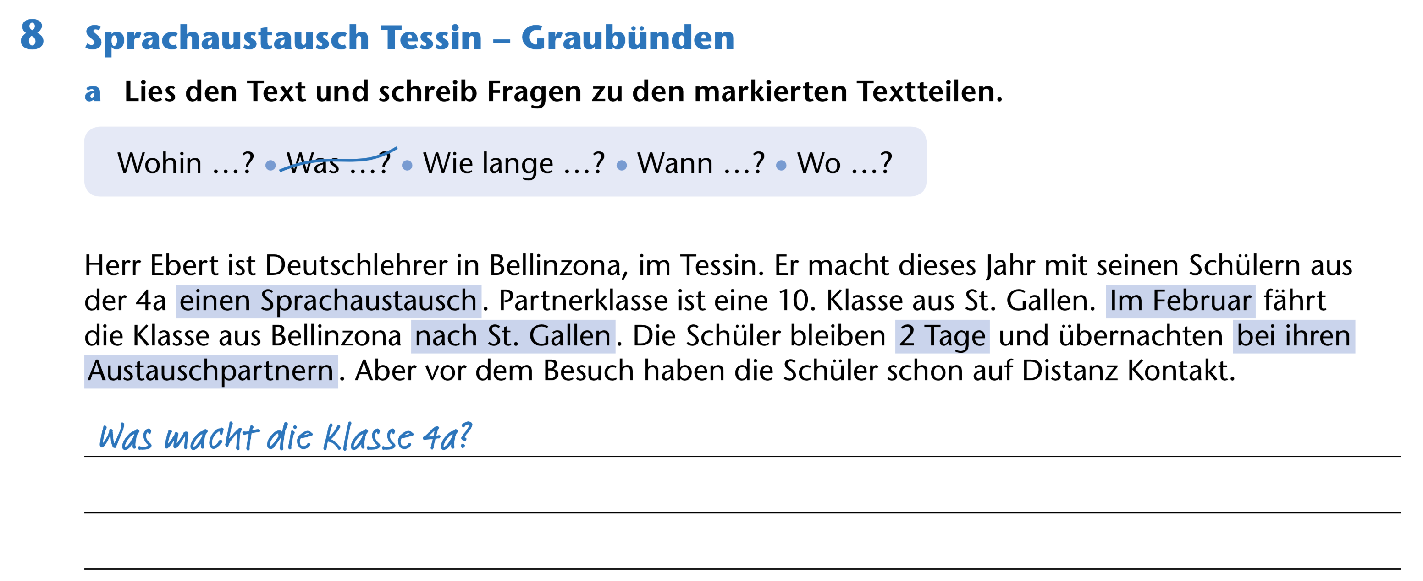
Wann fährt die Klasse nach St. Gallen? / Wann macht die Klasse den Sprachaustausch?
Wohin fährt die Klasse?
Wie lange bleiben die Schüler?
Wo übernachten die Schüler?

Slide 22
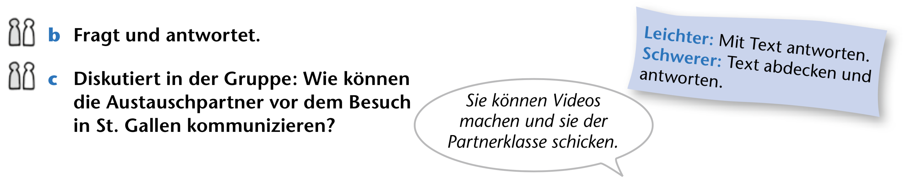

Slide 23
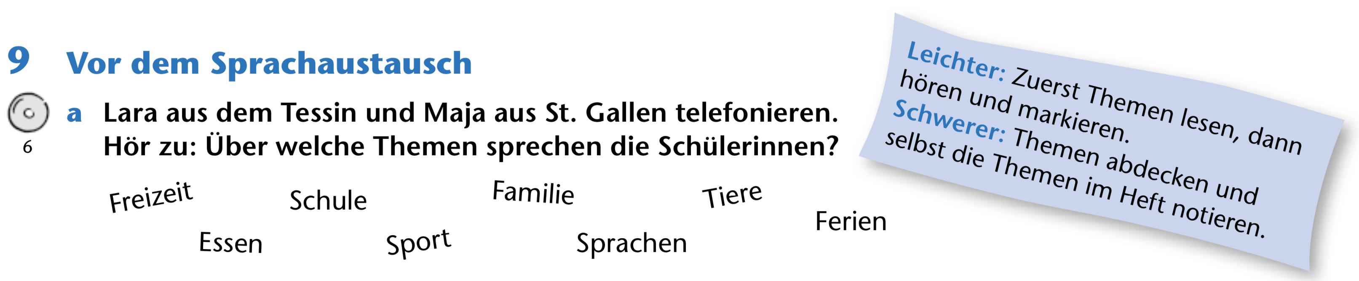

Slide 24
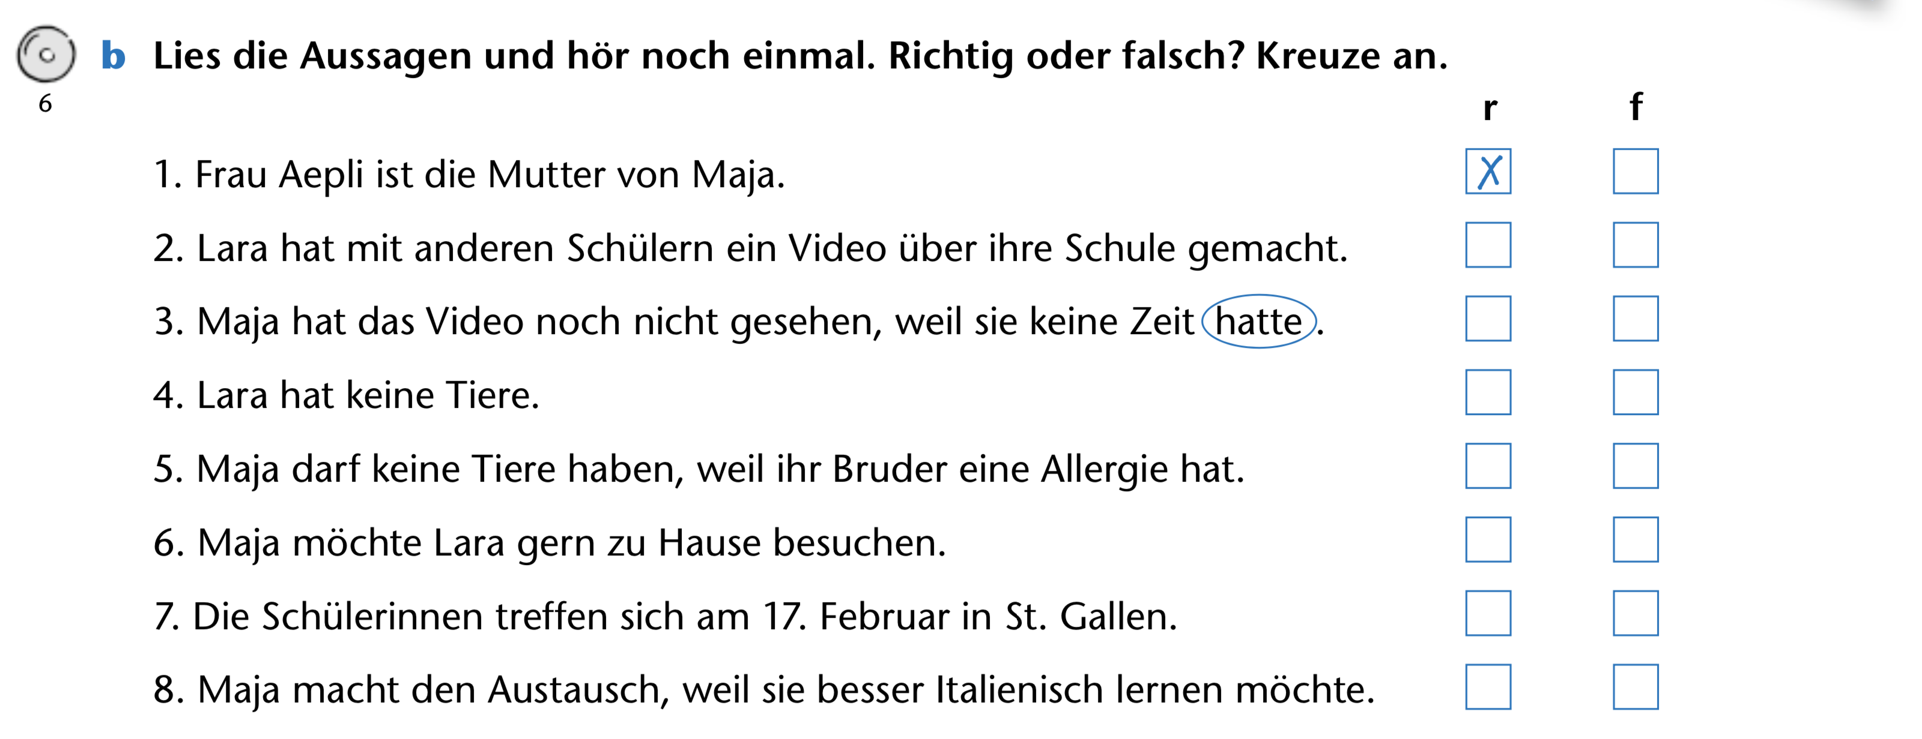
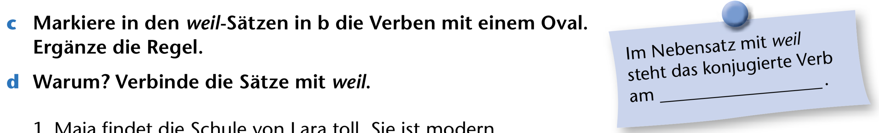
X
X
X
X
X
X
X
Satzende

Slide 25
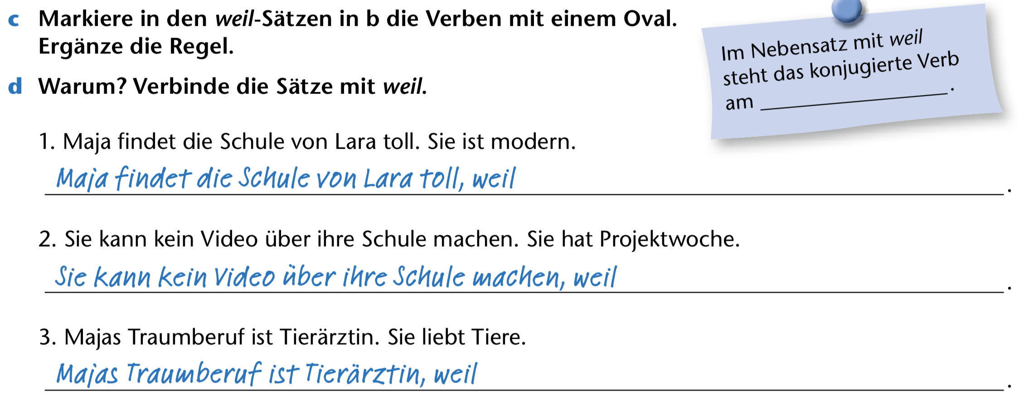
Satzende
X
sie modern ist
sie Projektwoche hat
sie Tiere liebt

Slide 26
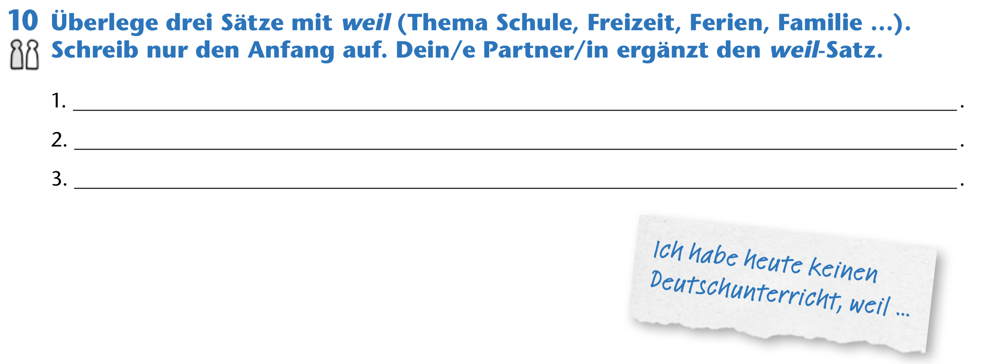

Slide 27
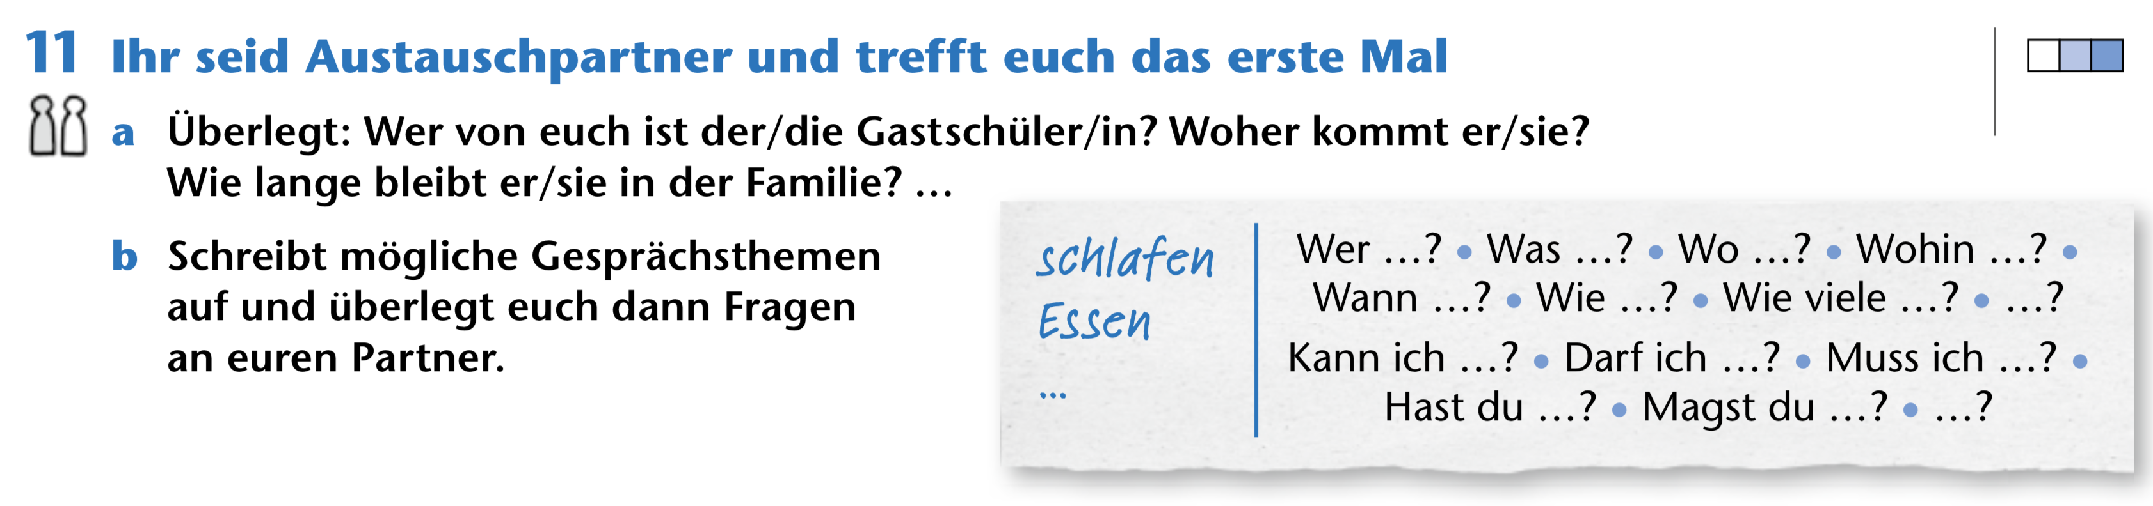
Beispiele:
schlafen: Wo schlafe ich? Wann müssen wir morgens aufstehen?
Essen: Was esst ihr zum Frühstück? Wo essen wir zu Mittag? Wann gibt es das Abendessen? Kann ich etwas mitbringen? Darf ich etwas kochen?
Schule: Wann fängt der Unterricht an? Wie viele Stunden habt ihr morgen? Wie viele Schüler sind in deiner Klasse?
Freizeit: Was machen wir nach der Schule? Magst du Musik?

Slide 28
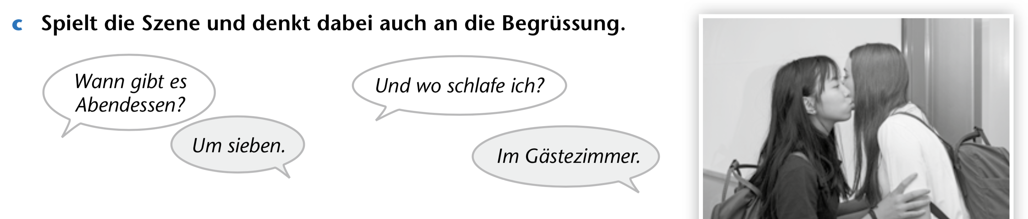

Slide 29
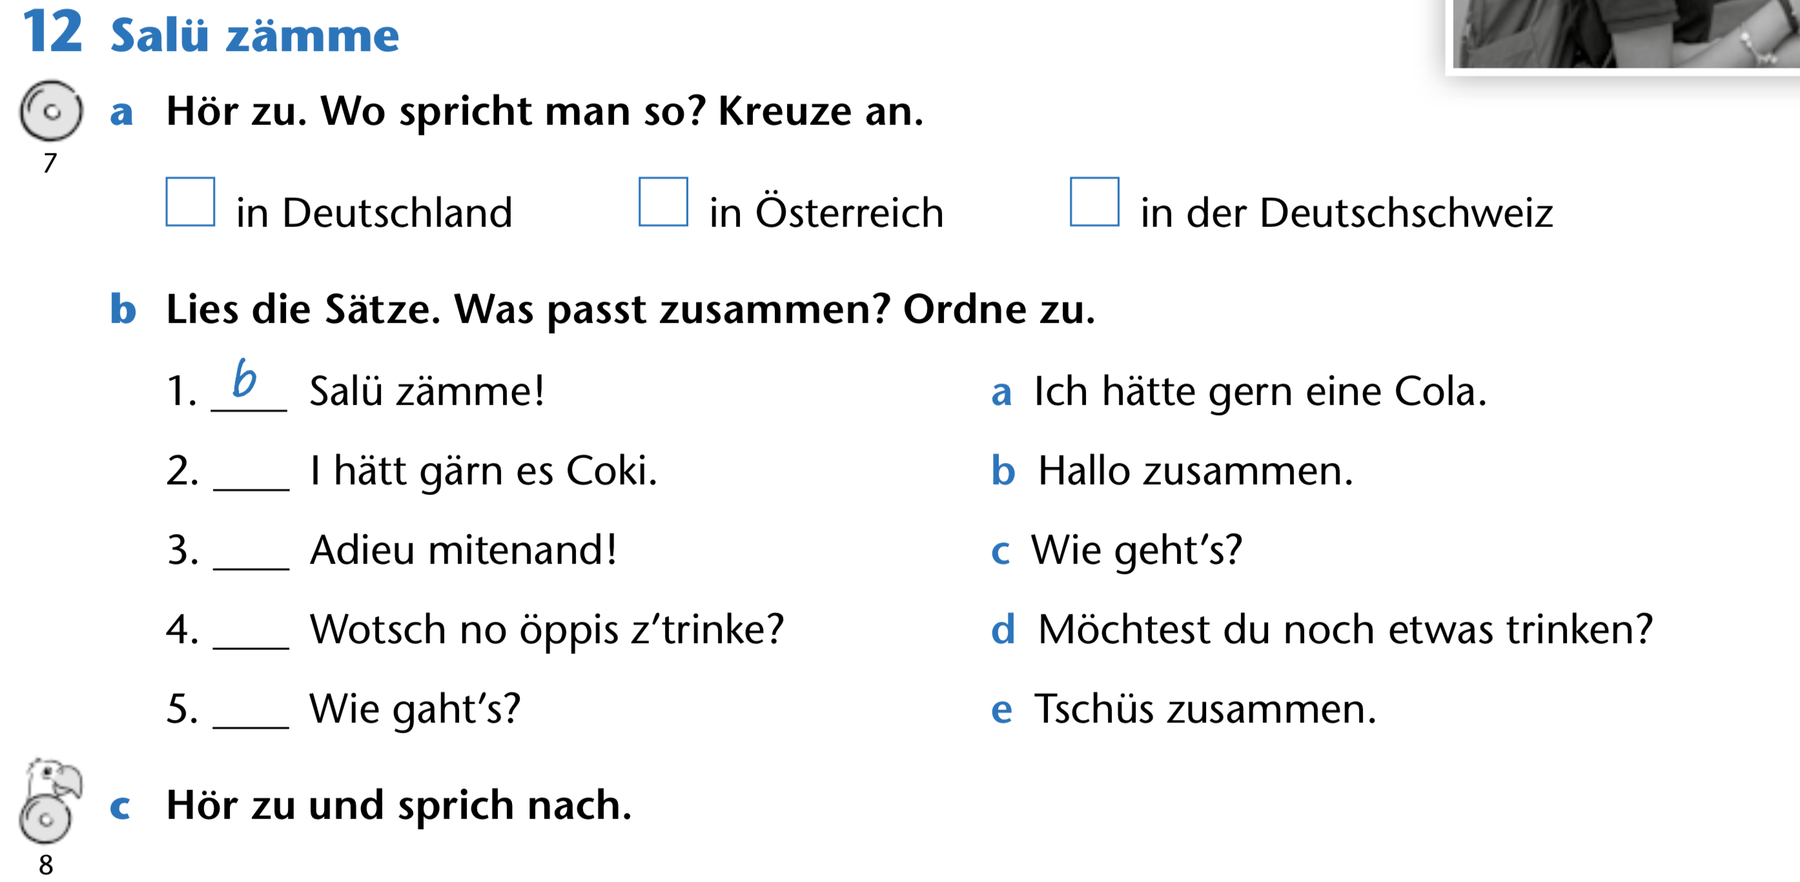
X
a
e
d
c

Slide 30
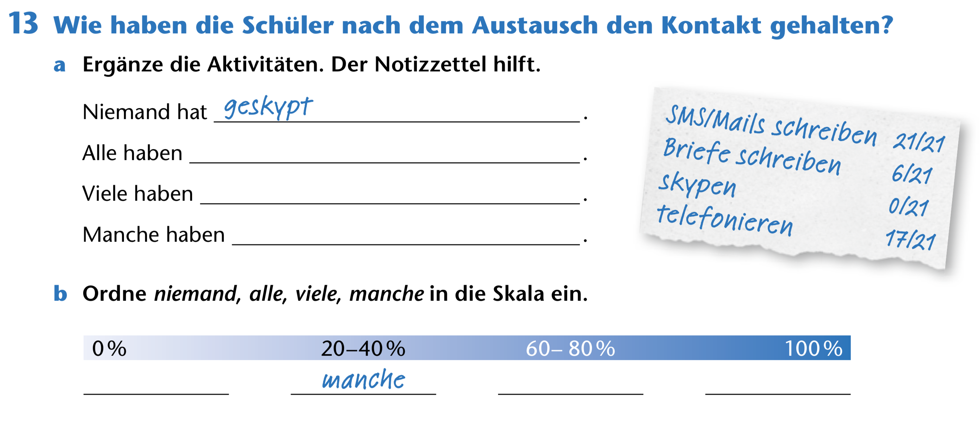
SMS/Mails geschrieben
telefoniert
Briefe geschrieben
niemand
viele
alle

Slide 31
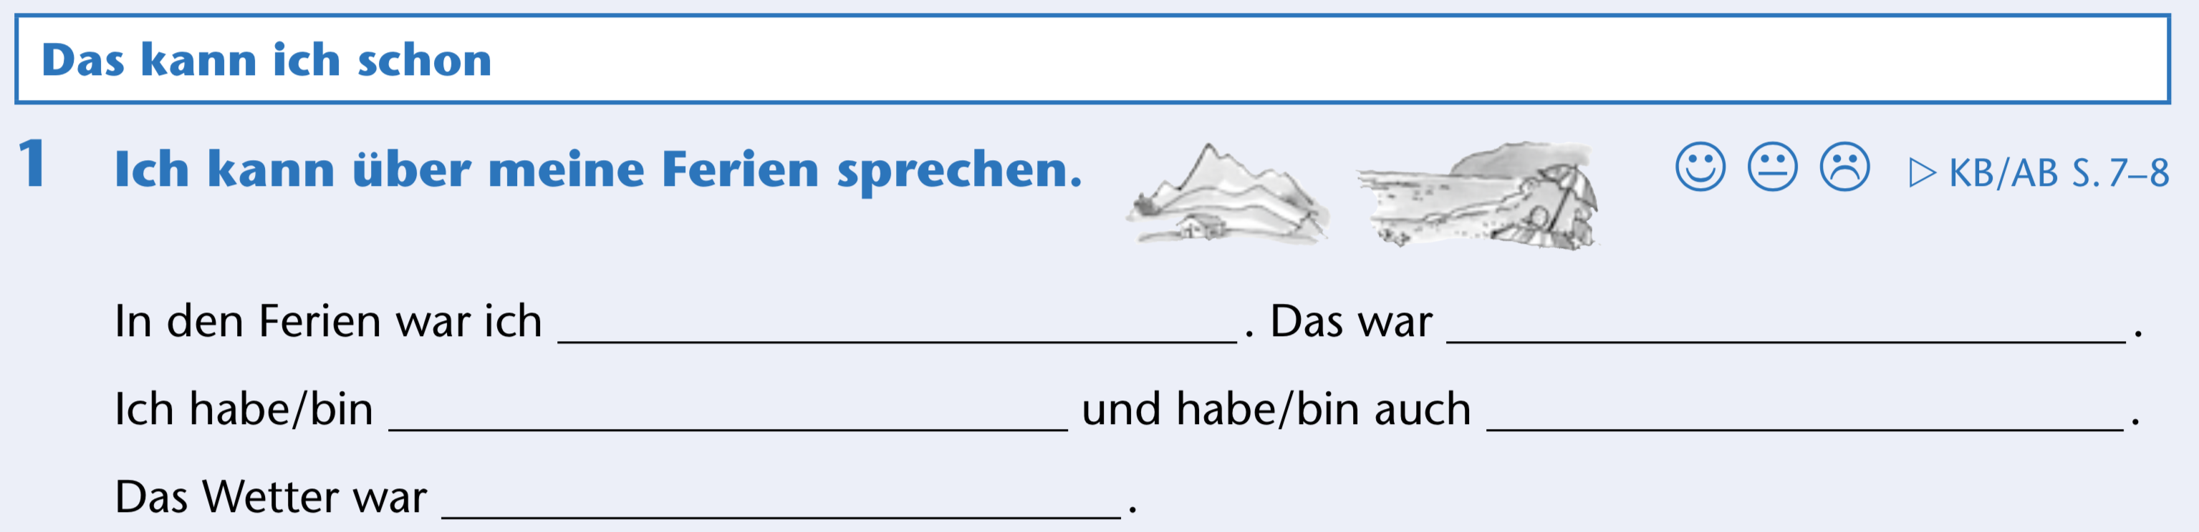

Slide 32
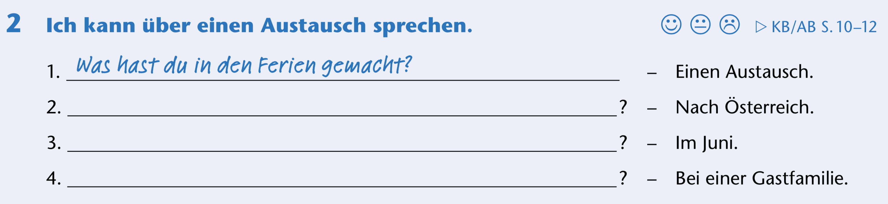
Wohin bist du gefahren?
Wann warst du in Österreich?
Wo hast du gewohnt?

Slide 33
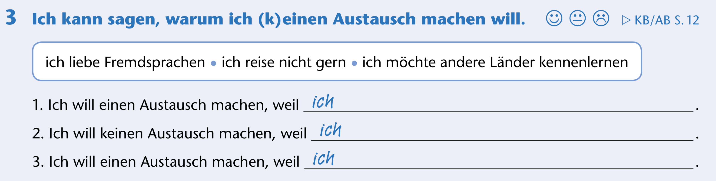
Fremdsprachen liebe
nicht gern reise
andere Länder kennenlernen möchte

Slide 34
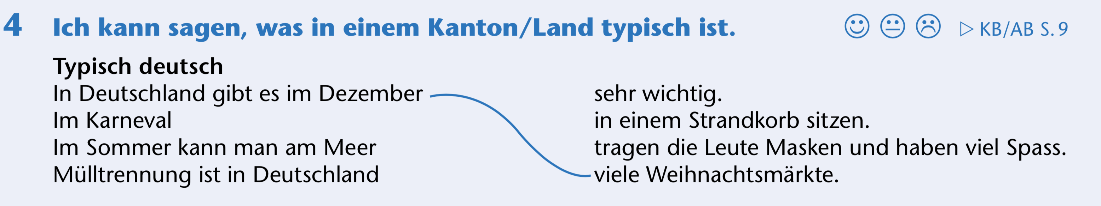

Slide 35
